Slide 1
第七章 Java系统类
︳Java程序设计
张 延 孔
825296946@qq.com

Slide 2
本章学习提示
本章学习Java语言的一些实用系统类。
  Java内存模型
  Java的常用系统类
  Java中的“==”和“equals()”
  Java的内部类

Slide 3
目 录
1
Java的内存模型
2
部分常用类
3
对象的“比较”
4
内部类

Slide 4
数据存在哪里
对程序运行时各部分是如何展开的一一特别是内存是如何分配的，作一个直观的描述还是很有必要的。
数据可以存储在以下六个地方：
  寄存器
  栈
  堆
  静态存储
  固定存储
  非内存的存储

Slide 5
数据存在哪里 - 1
寄存器
  这是反应最快的存储，因为它所处位置不同：处理器里.
  由于寄存器的数最非常有限，是由编译器分配的.
  非但不能直接控制寄存器，甚至连它存在的证据也找不到.
栈
  位于“常规内存区”里，处理器可以通过栈指针(stack pointer)对它进行直接访问。栈指针下移就创建新的存储空间，向上移就释放内存空间。
  仅次于寄存器的最快、最有效率的分配内存的方法。
  由于Java 编译器必须生成能控制栈指针移动的代码，所以程序编译的时候，那些将被存储在栈中的数据的大小和生命周期必须是已知的。使程序的灵活性受到了限制，所以尽管Java把某些数据--特别是对象的"引用"reference存放在栈里，但对象本身没有放在栈里.

Slide 6
数据存在哪里 - 2
堆
  是 “多用途的内存池”(内存里)，所有Java对象保存在此
  优点：分配空间的时候，编译器无需知道该分配多少空间，或者这些数据会在堆里呆多长时间.因此使用堆的空间会比较灵活。
  创建对象时，使用new，程序执行的时候自会在堆里分配空间。
  缺点：当然得为这种灵活性付出代价，分配堆的存储空间要比分配栈的慢一些(假如能像C++那样在栈里创建对象)。
静态存储
  “静态”在这里的意思就是“在固定的位置”( 还是在RAM中)。
  静态存储中的数据在整个程序的运行期间都能访问到。
  可以用static关键词说明对象中的某个元索是静态的，但是Java对象本身不会放到静态存储中。

Slide 7
数据存在哪里 - 3
固定存储
  常量值通常直接放在程序里，这样它们就不会被改动，因而也更安全。
非内存的存储
  如果数据完全独立于程序，那么即使程序不运行，它也应该也还在；即使程序失去了对数据的控制，它也仍然还在。
  两个最主要的例子是“流对象(streamed object)”和“持久化对象(persistent object)”。

Slide 8
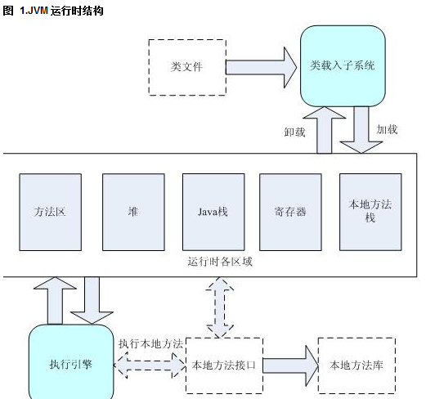
声明对象时的内存模型
Java内存模型
栈内存 | 基础数据类型直接在栈空间分配，方法的形式参数，直接在栈空间分配，当方法调用完成后从栈空间回收
堆内存 | 存放new 出来的数据（对象本身）
方法区 | 存放当前方法的代码。是个栈结构，当前正在执行的方法，推入方法区。执行完毕以后生命周期结束，紧急着压入下面要执行的方法。
常量池 | 存放常量
静态域 | 存放对象中的 静态成员。

Slide 9
Practice - 类的定义
定义一个People类，包括：
  两个成员属性：年龄、姓名
  构造方法，用于设置两个成员属性的初值
  成员方法 setinfo ，供外部调用，改变两个成员属性的值
  成员方法 showname，供外部调用，返回“姓名”的值

Slide 10
类的定义
//创建一个新人物
class People {
private int age;
private String name;
public void setinfo(int myage age, String myname){
age = myage; name = myname;
}
public String showname(){
return "["+ age + ", " + name + "]";
}
}
public class TestPeople{
public static void main(String args[]){
People someguy = new People();
someguy. setinfo( 18, “SUN" );
System.out.println(someguy.showname());
}
}

Slide 11
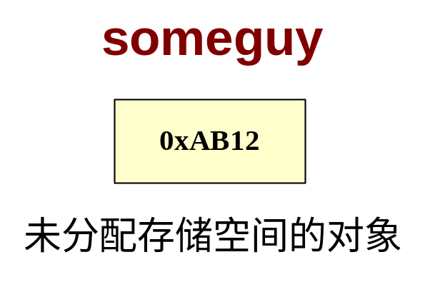
声明对象时的内存模型
当用People类声明一个对象someguy：
  People someguy = new People();
内存模型
  在“栈”里仅建立了“someguy”对象的引用(reference)
Notes:
3. “问什么要学习内存模型”？ 除了常规以外，再补充一点。“大家所学的语法、包括上学期学习的C++，大多是从外部特性来描述的，初学者要死记大量的规则，特别是在进行代码编写和调试的时候会遇到很多困难。其实，包括C++的指针、Java中的引用以及static等修饰符在内的很多知识点，在了解内存模型之后，大家脑海里有了直观的形象……很多事情就变得清晰了……这就是要‘知其然，知其所以然’……”

Slide 12
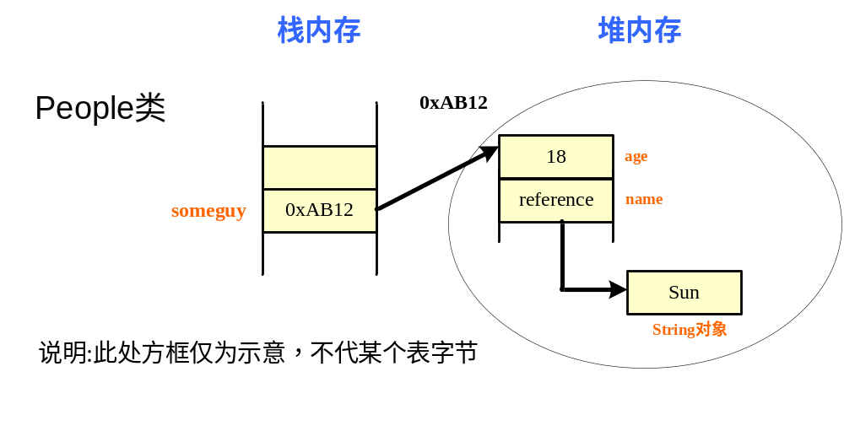
对象分配内存后的内存模型
所做工作：
  ① 为年龄（age）和姓名（name）成员变量分配内存，即类的所有成员变量被分配内存空间，然后执行构造方
  ② new运算符在为age和name成员变量分配内存后，将返回一个引用 给对象 someguy

Slide 13
对象数组
class People {
private int age;
private String name;
public void setinfo(int myage age, String myname){
age = myage; name = myname;
}
public String showname(){
return "["+ age + ", " + name + "]";
}
}
……
People [ ] PeopleArray;
PeopleArray[0] = new People();
……

Slide 14
数组说明与创建关系
PeopleArray = new People [100];
执行完毕，系统在内存中分配一个数组对象并把数组引用赋给变量PeopleArray
PeopleArray
PeopleArray
PeopleArray
Length:100
Length:100
…
…
People [ ] PeopleArray;
系统为变量PeopleArray分配一个引用空间
X:
Y:
(a)
(b)
(c)
PeopleArray[0] = new People();

Slide 15
数组边界
数组边界
  数组下标从0开始，元素个数length是数组类中唯一的数据成员变量
  new创建数组时系统自动给length赋值
  数组一旦创建完毕，其大小就固定下来
  程序运行时可以使用length进行数组边界检查。如果发生越界访问，则抛出一个异常

Slide 16
目 录
1
Java的内存模型
2
部分常用类
3
对象的“比较”
4
内部类

Slide 17
常用类
java.lang 包中提供了大量的常用类
  String类
  基本数据类型的包装类（Integer、Float等）
  枚举类（Enum ）
  基本数学运算（Math ）
  线程（Thread ）
  ……
  与以上类运行相关的异常和错误处理

Slide 18
String类
Java.lang.String类代表不可变的字符序列
“xxxx”为该类的一个对象
常见的构造方法
  见 JDK API
  例程 StringTest1.java

Slide 19
String类常用方法
char charAt(int index)
返回指定索引处的 char 值。
int length()
返回此字符串的长度。
indexOf(int ch)
返回指定字符在此字符串中第一次出现处的索引。
indexOf(String str)
返回指定子字符串在此字符串中第一次出现处的索引。
boolean equals(Object anObject)
将此字符串与指定的对象比较。
boolean equalsIgnoreCase(String anotherString)
将此 String 与另一个 String 比较，不考虑大小写。

Slide 20
String类实战
读入一字符串，分别输出大写字符数、小写字符数 和非英文字符数。 怎么统计 ？
给定字符串
“aajava哈哈JAVA&（#@%￥java嘿嘿javaok”
查找出现 “java”子串的次数?
LowCase: abcdefghijklmnopqistuvwxyz
UpperCase: ABCDEFGHIJKLMNOPQISTUVWXYZ
例子: TestString2.java

Slide 21
产生随机数
多种方法
  java.lang.math类的random方法
  java.util.Random类
例程 getRandomNumber.java

Slide 22
目 录
1
Java的内存模型
2
部分常用类
3
对象的“比较”
4
内部类

Slide 23
“比 较”
操作符 ==
  当操作符==两边都是基本数值类型变量时，比较数值是否相等
  当操作符==两边都是引用类型变量时，这两个引用变量必须都引用同一个对象，结果才为true。
Object类的equals()方法
  比较规则为：当参数obj引用的对象与当前对象为同一个对象，就返回true，否则返回false：
  public boolean equals(Object obj) {
  if (this==obj) return true;
  else return false;
  }

Slide 24
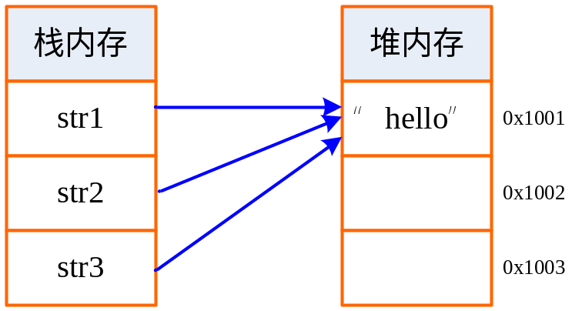
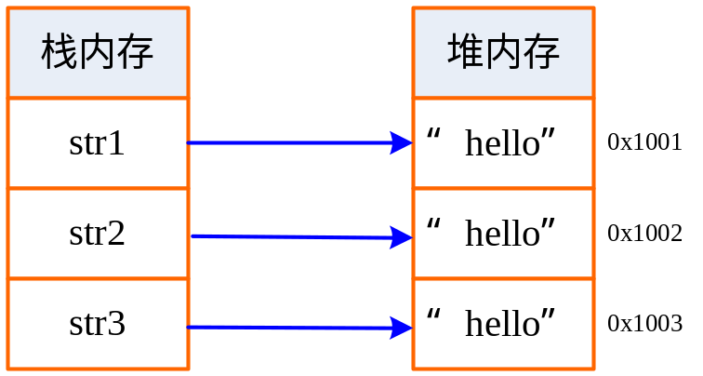
String类
创建字符串的方式一：
  String str1 = "hello" ; // 直接赋值
  String str2 = “hello” ;
  // 直接赋值
  String str3 = "hello" ;
  // 直接赋值
创建字符串的方式二：
  String str1 = new String("hello") ;
  // 通过new赋值
  String str1 = new String("hello") ;
  // 通过new赋值
  String str3 = "hello" ;
  // 直接赋值
TestEqual.java

Slide 25
equals()方法
在JDK中有一些类覆盖了Object类的equals()方法，
它们的比较规则为：如果两个对象的类型一致，
并且内容一致，则返回true。
这些类包括：java.io.File、java.util.Date、java.lang.String、包装类（如java.lang.Integer和java.lang.Double类）。
Integer int1=new Integer(1);
Integer int2=new Integer(1);
String str1=new String("Hello");
String str2=new String("Hello");
System.out.println(int1==int2); //打印false
System.out.println(int1.equals(int2)); //打印true
System.out.println(str1==str2); //打印false
System.out.println(str1.equals(str2)); //打印true

Slide 26
区分”＝＝”和equals()方法
Float f1 = new Float("10F");
Float f2 = new Float("10F");
Double d1 = new Double("10D");
a) f1 == f2
b) f1.equals(f2)
c) f2.equals(d1)
d) f2.equals(new Float("10"))
哪些是true，哪些是false ？

Slide 27
目 录
1
Java的内存模型
2
部分常用类
3
对象的“比较”
4
内部类

Slide 28
内部类
在一个类里面定义的类
  Java支持在一个类中声明另一个类，这样的类称作内部类，而包含内部类的类成为内部类的外嵌类.
  内部类的类体中不可以声明类变量和类方法。外嵌类的类体中可以用内部类声明对象，作为外嵌类的成员.
特点
  将相关的类逻辑上组织在一起.
  作为包含它的类的一个成员，可以访问包含类的变量和方法.
  Inner类的名字只能使用在定义它的范围内，即包含它的类内。包含类与被包含类名字不能重.
  Inner类可以定义在一个方法内，它能够访问方法中用final定义的局部变量.

Slide 29
内部类
内部类可以被定义为private或protected类型。当一个类中嵌
套另一个类时，访问保护并不妨碍内部类使用外部类的成员
被定义为static型的内部类将自动转化为顶层类，它们不能再使用局部范围中或其他内部类中的数据和变量
内部类不能定义static型成员，而只有顶层类才能定义static型成员。如果内部类需要使用static型成员，这个成员必须在外部类中加以定义
应用内部类的好处:
是创建事件接收者的一个方便方法

Slide 30
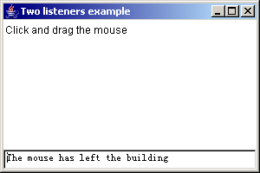
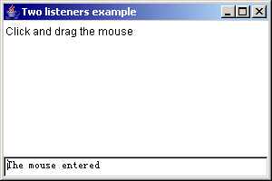
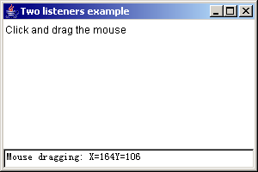
内部类之例
程序InnerClassTest.java，在TwoListen类中包括两个处理类

Slide 31
本章总结
本章学习了Java语言的一些实用系统类
  Java内存模型
  Java的常用系统类
  Java中的“==”和“equals()”
  Java的内部类

Slide 32
作业与练习
补充阅读《Java编程思想（第四版）》
第5.7节“构造器初始化”、
第13.1节和13.2节“字符串String”、
第14.5节“instanceof()”。
编写一个程序实现在一文本文件中查找指定字符串，要求不区分大小写，打印出现的次数。

Slide 33
Thank You !

